Slide 1
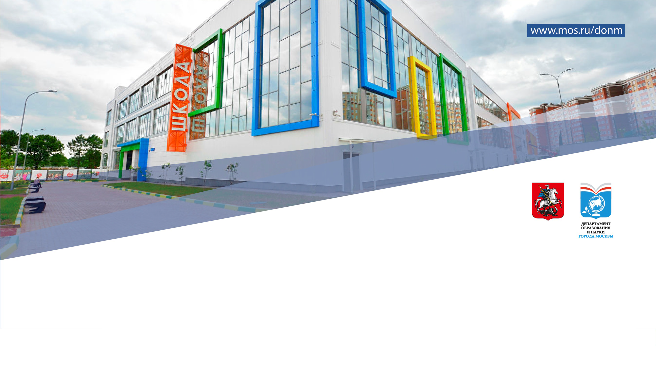
Выездные мероприятия
для 10-х предпрофессиональных классов на ВДНХ
Антонов Николай Викторович
Начальник Управления реализации государственной политики
в сфере воспитания и дополнительного образования
Департамента образования и науки города Москвы

Slide 2


ОБЩАЯ ИНФОРМАЦИЯ
Территория ВДНХ стала масштабной проекцией всей России. Здесь посетители знакомятся с современными технологическими разработками и научными открытиями регионов страны. Гостей ждут образовательные программы
и яркие культурно-развлекательные мероприятия.
Одна из главных особенностей выставки — возможность познакомиться с традициями и обычаями страны, природными богатствами и достижениями в области современных технологий.

Slide 3
ОБЩАЯ ИНФОРМАЦИЯ
ПОСЕЩЕНИЕ ПАВИЛЬОНОВ НА ВДНХ:
с 10.01.2024 по 08.04.2024
Классы
Павильоны
ВРЕМЯ ПОСЕЩЕНИЯ:
с 10:00 до 18:55 (вторник-пятница)
Павильон Е «Сделано нами» (40 мин.)
Инженерные классы
КАТЕГОРИЯ УЧАСТНИКОВ:
обучающиеся 10-х предпрофессиональных классов
Павильон №46 «Энергия жизни» (40 мин.)
ПРОФИЛЬНЫЕ НАПРАВЛЕНИЯ:
Инженерные классы
Павильон Е «Сделано нами» (40 мин.)
Павильон E «Нейросети Яндекса» (20 мин.)
Павильон E «Мир цифры» (20 мин.)
ИТ-классы
ЗАЧЕТ:
ИТ-классы
посещение павильонов на ВДНХ приравнивается
к 1 экскурсии на площадки работодателей
ГРАФИК ПОСЕЩЕНИЯ:
направлен через единую комплексную информационную систему Департамента образования
и науки города Москвы

Slide 4
ПЛАНИРУЕМЫЙ ОХВАТ
368 9 218
классов
обучающихся
ИНЖЕНЕРНЫЕ КЛАССЫ
с 10.01 по 08.04
169
201
5041
школ
класс
обучающийся
ИТ-КЛАССЫ
с 10.01 по 05.04
132
167
4177
школы
классов
обучающихся

Slide 5
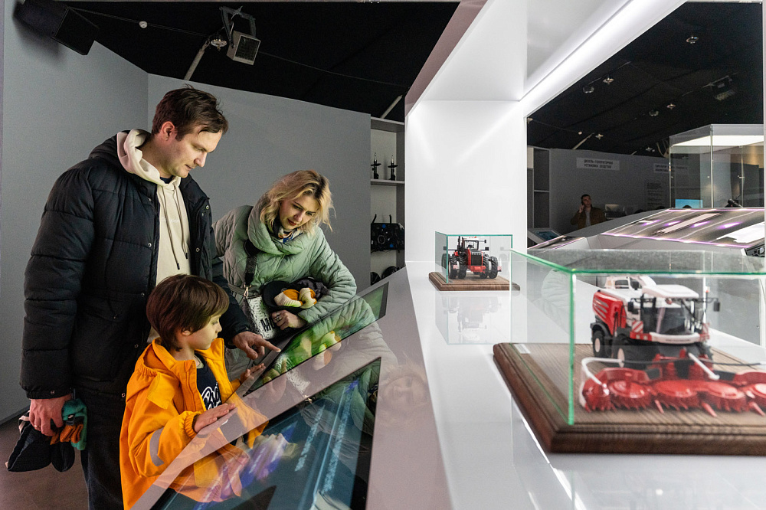
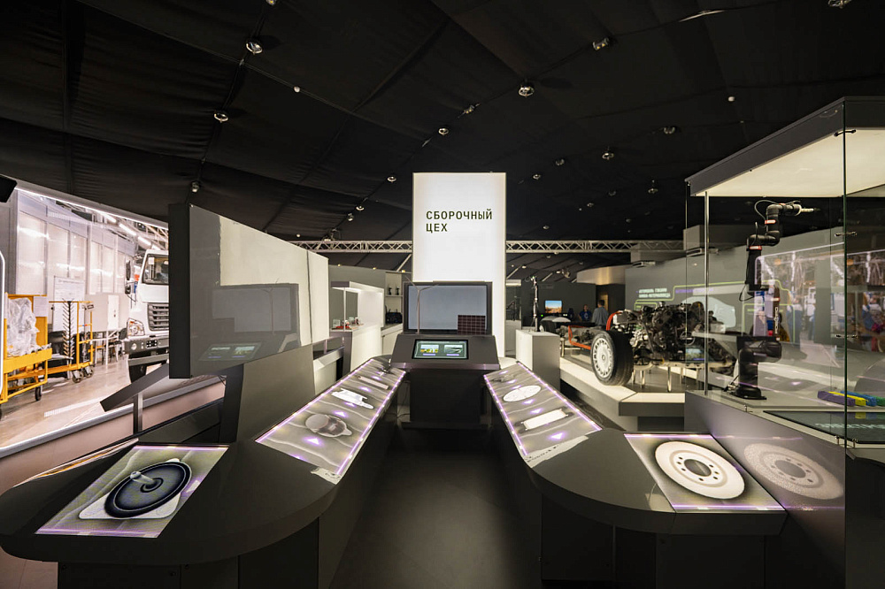
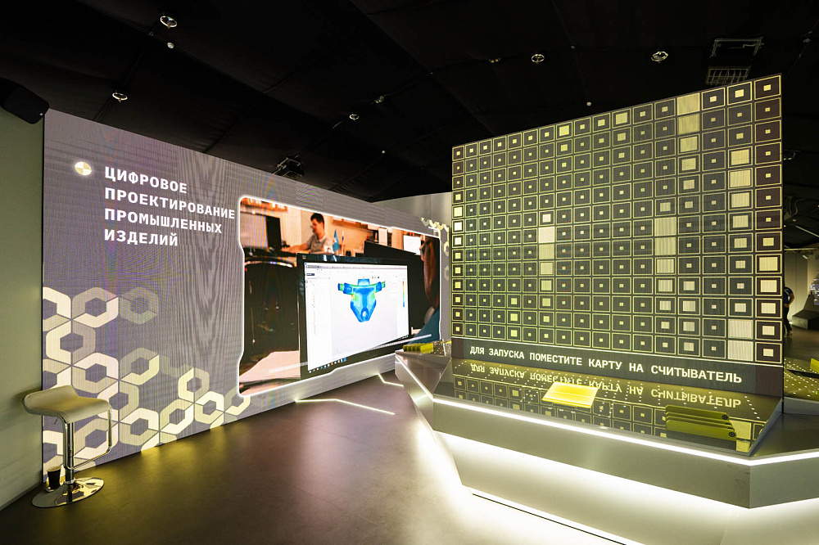
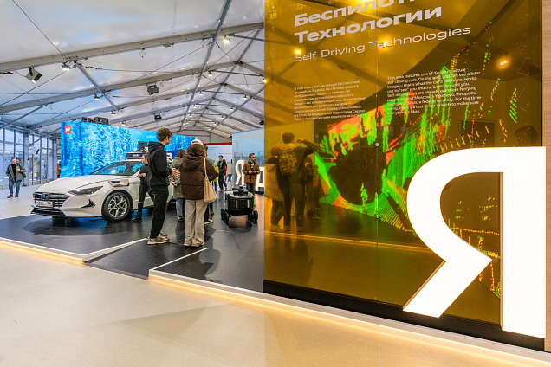
ПАВИЛЬОН Е: «СДЕЛАНО НАМИ», «НЕЙРОСЕТИ ЯНДЕКСА», «МИР ЦИФРЫ»
Павильон состоит из нескольких локаций. В зоне «Сделано нами» наглядно показана история российских изобретений. Макеты, модели и изделия промышленности. Из необычного: можно провести краш-тест AURUS
и химические опыты, пилотировать беспилотник, посмотреть фильм про развитие промышленности.
«Нейросети Яндекса» - представлены новейшие разработки, беспилотный автомобиль, робот доставщик, чат GPT. Можно послушать музыку, написанную искусственным интеллектом, написать картину. Есть профориентация для ИТ-специалистов и комикс по профессиям в ИТ, где можно узнать все профессии в этой отрасли.
«Мир цифры» - демонстрационные павильоны российских разработчиков техники и программного обеспечения.
В павильоне можно увидеть новейшие разработки технологий для дома (Умный дом от «Ростелекома»), решения для энергетической и промышленной отрасли, новейшие передатчики сигнала и сервера.

Slide 6
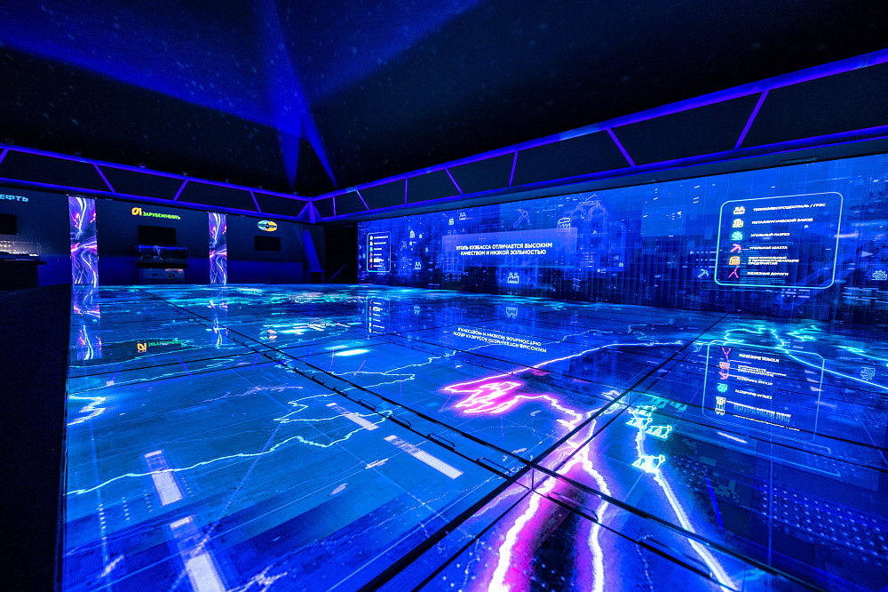
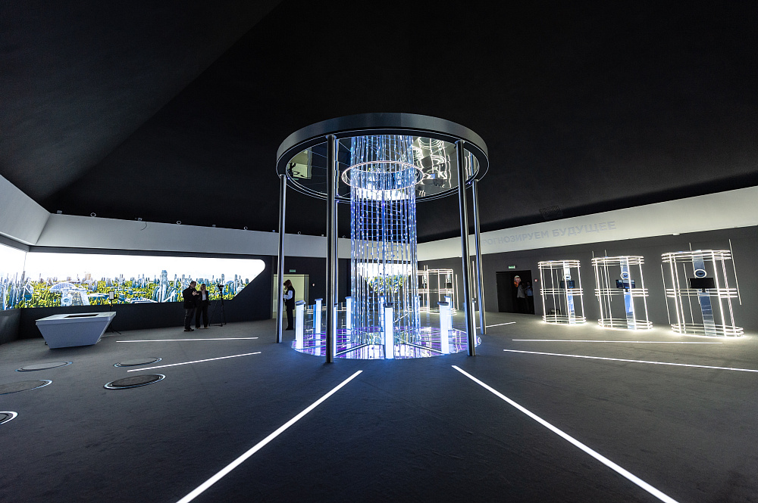
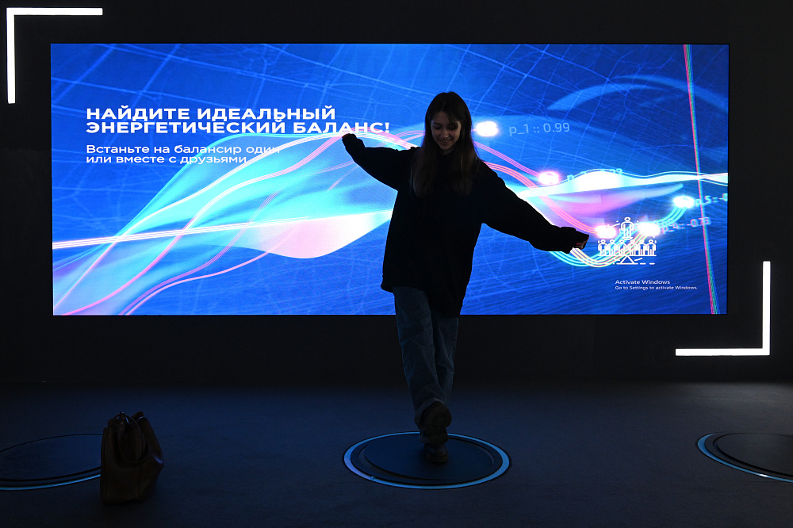
ПАВИЛЬОН № 46 «ЭНЕРГИЯ ЖИЗНИ»
Павильон посвящен достижениям топливно-энергетического комплекса России.
На входе рассказывают из чего производят обыденные вещи и о роли ТЭК. Представлены макеты сооружений энергетических станций, карта России со всеми предприятиями энергетического комплекса, можно пройти тест на профориентацию в энергетической отрасли и поучаствовать в голосовании за перспективные проекты известных компаний.

Slide 7
МЕХАНИКА ВЗАИМОДЕЙСТВИЯ
1
Школа направляет контактные данные (ФИО, номер телефона) ответственного от образовательной организации на почту UnalbaevaSV@edu.mos.ru до 9 января 2024 года включительно
2
За 1 рабочий день до экскурсии (до 13:00) ответственные направляют список участников на почту UnalbaevaSV@edu.mos.ru. При организации трансфера на автобусе – данные транспортного средства и списки пассажиров направляются за 2 дня до даты экскурсии
3
С ответственным связывается сотрудник ГБОУ ДПО МЦПС и проговаривает место встречи (время обозначено графиком)

Slide 8
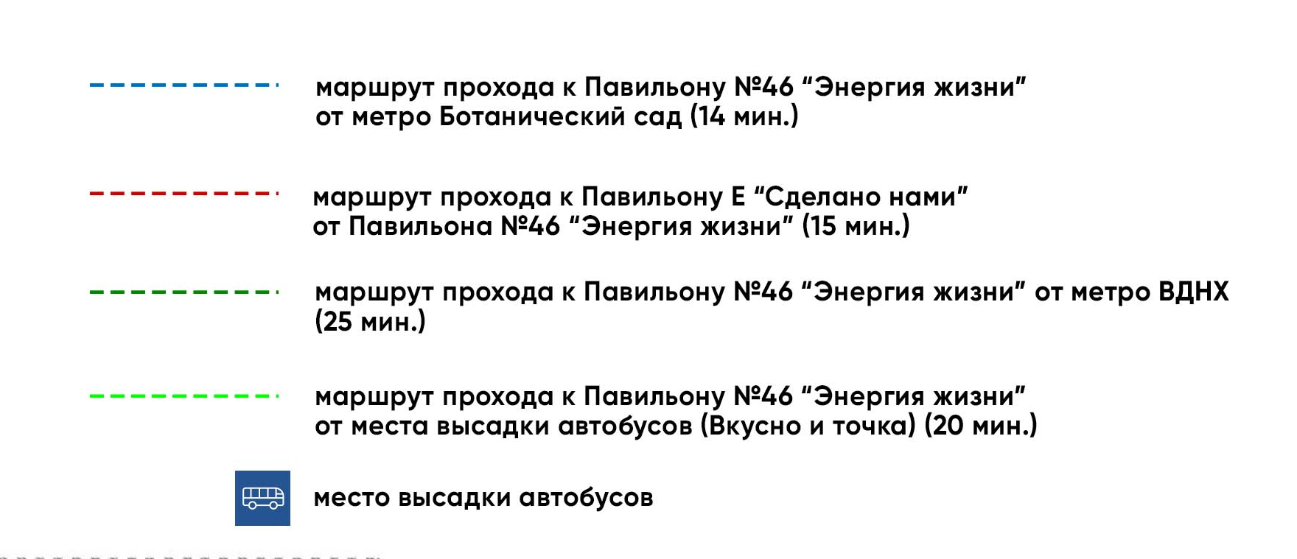
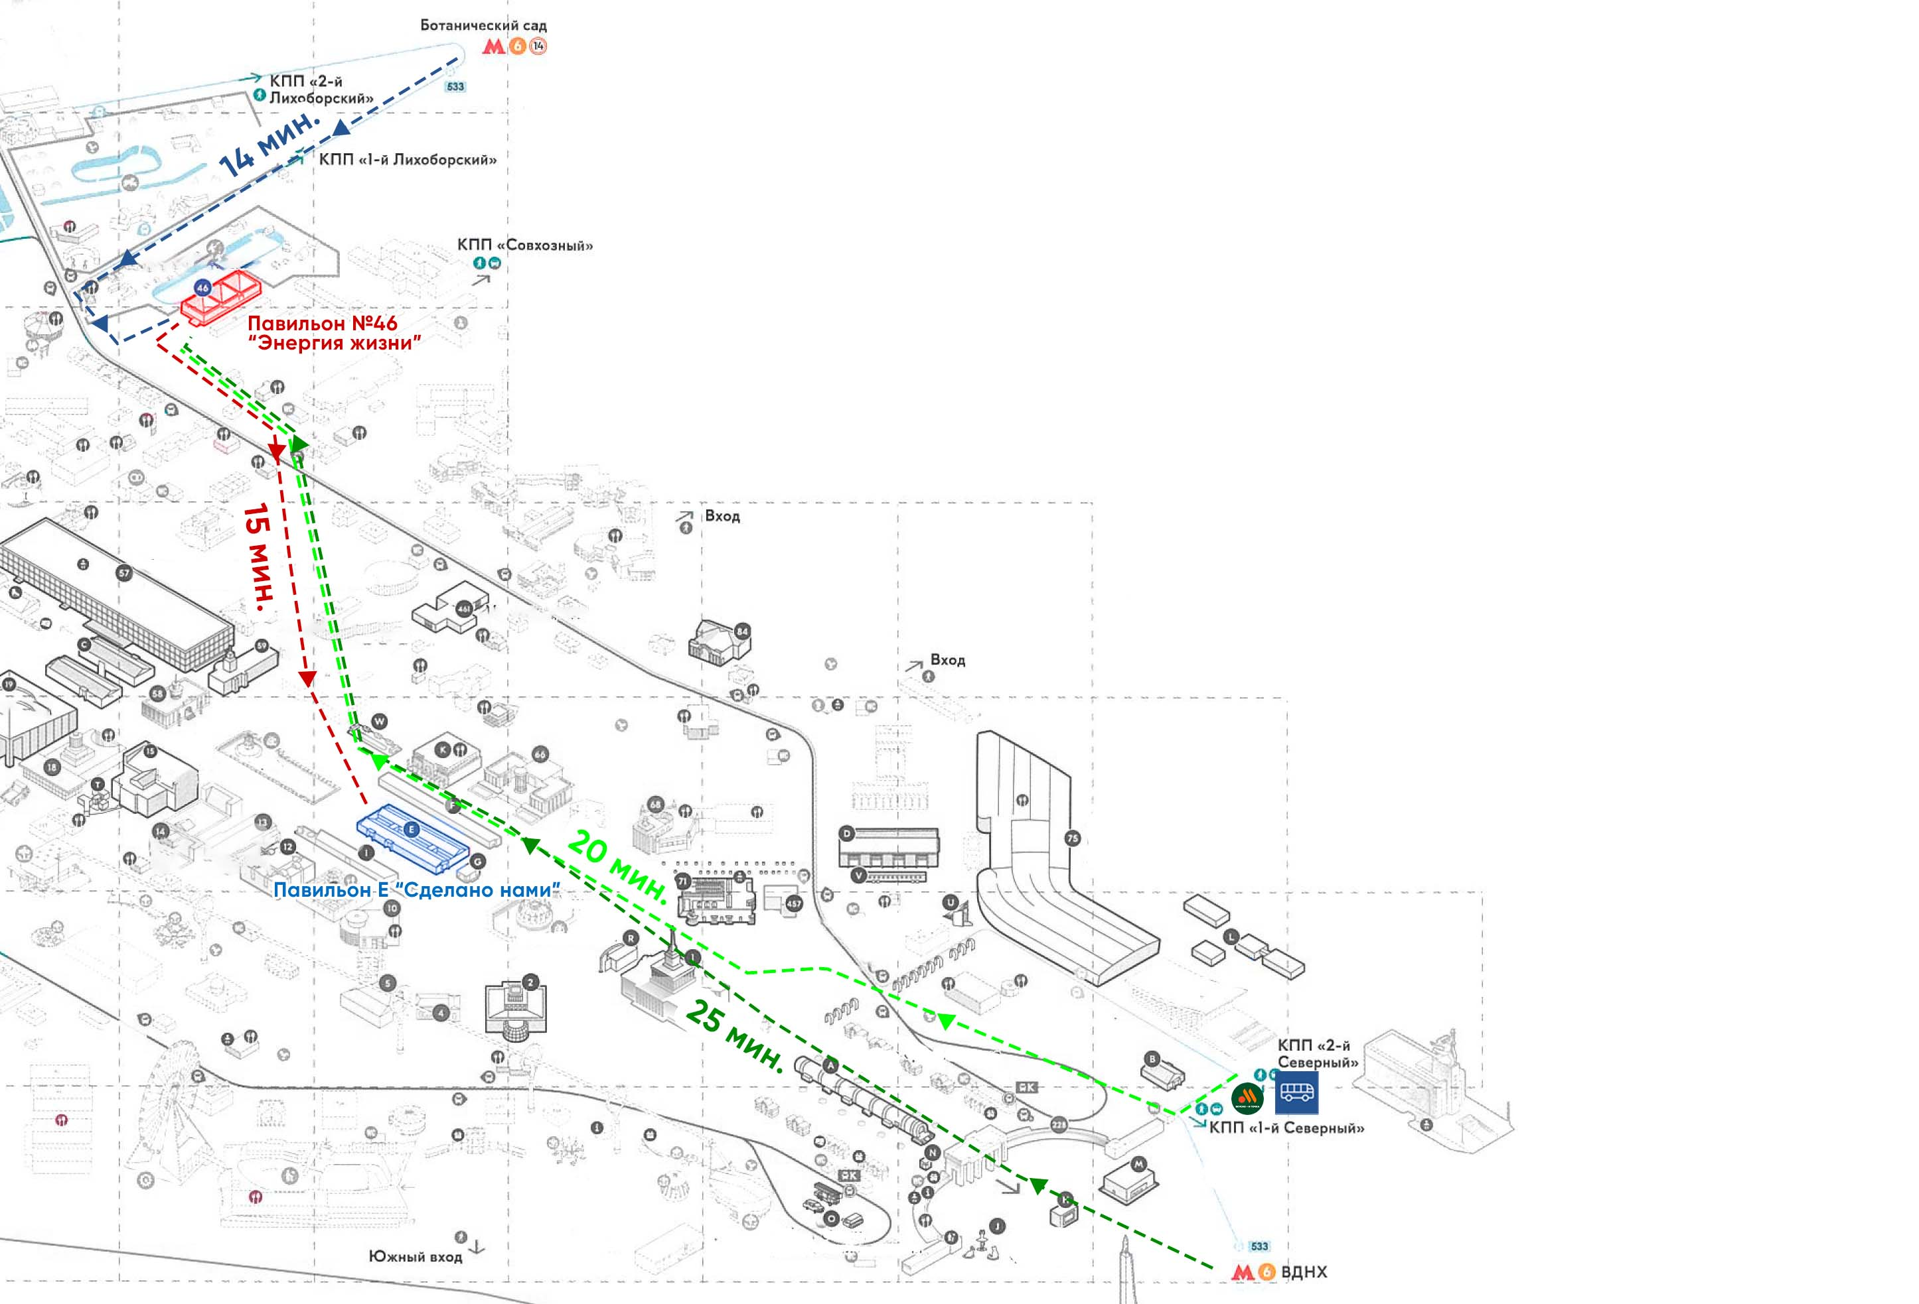
МАРШРУТ ДЛЯ ИНЖЕНЕРНЫХ КЛАССОВ

Slide 9
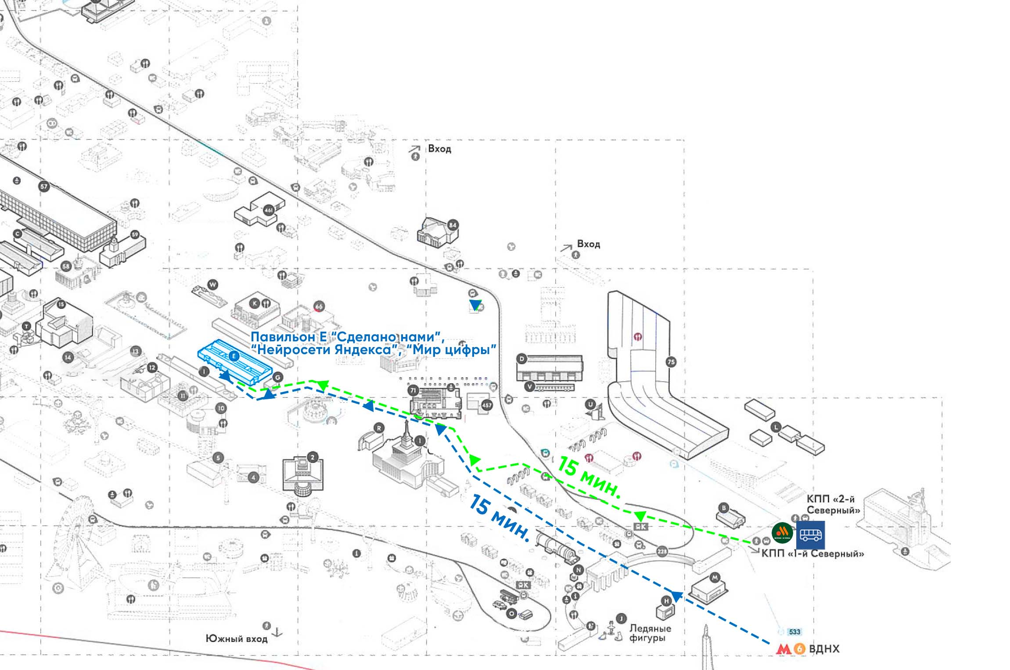
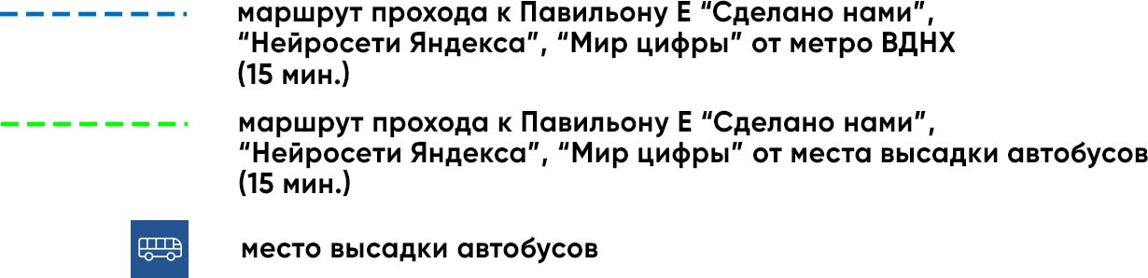
МАРШРУТ ДЛЯ ИТ- КЛАССОВ

Slide 10

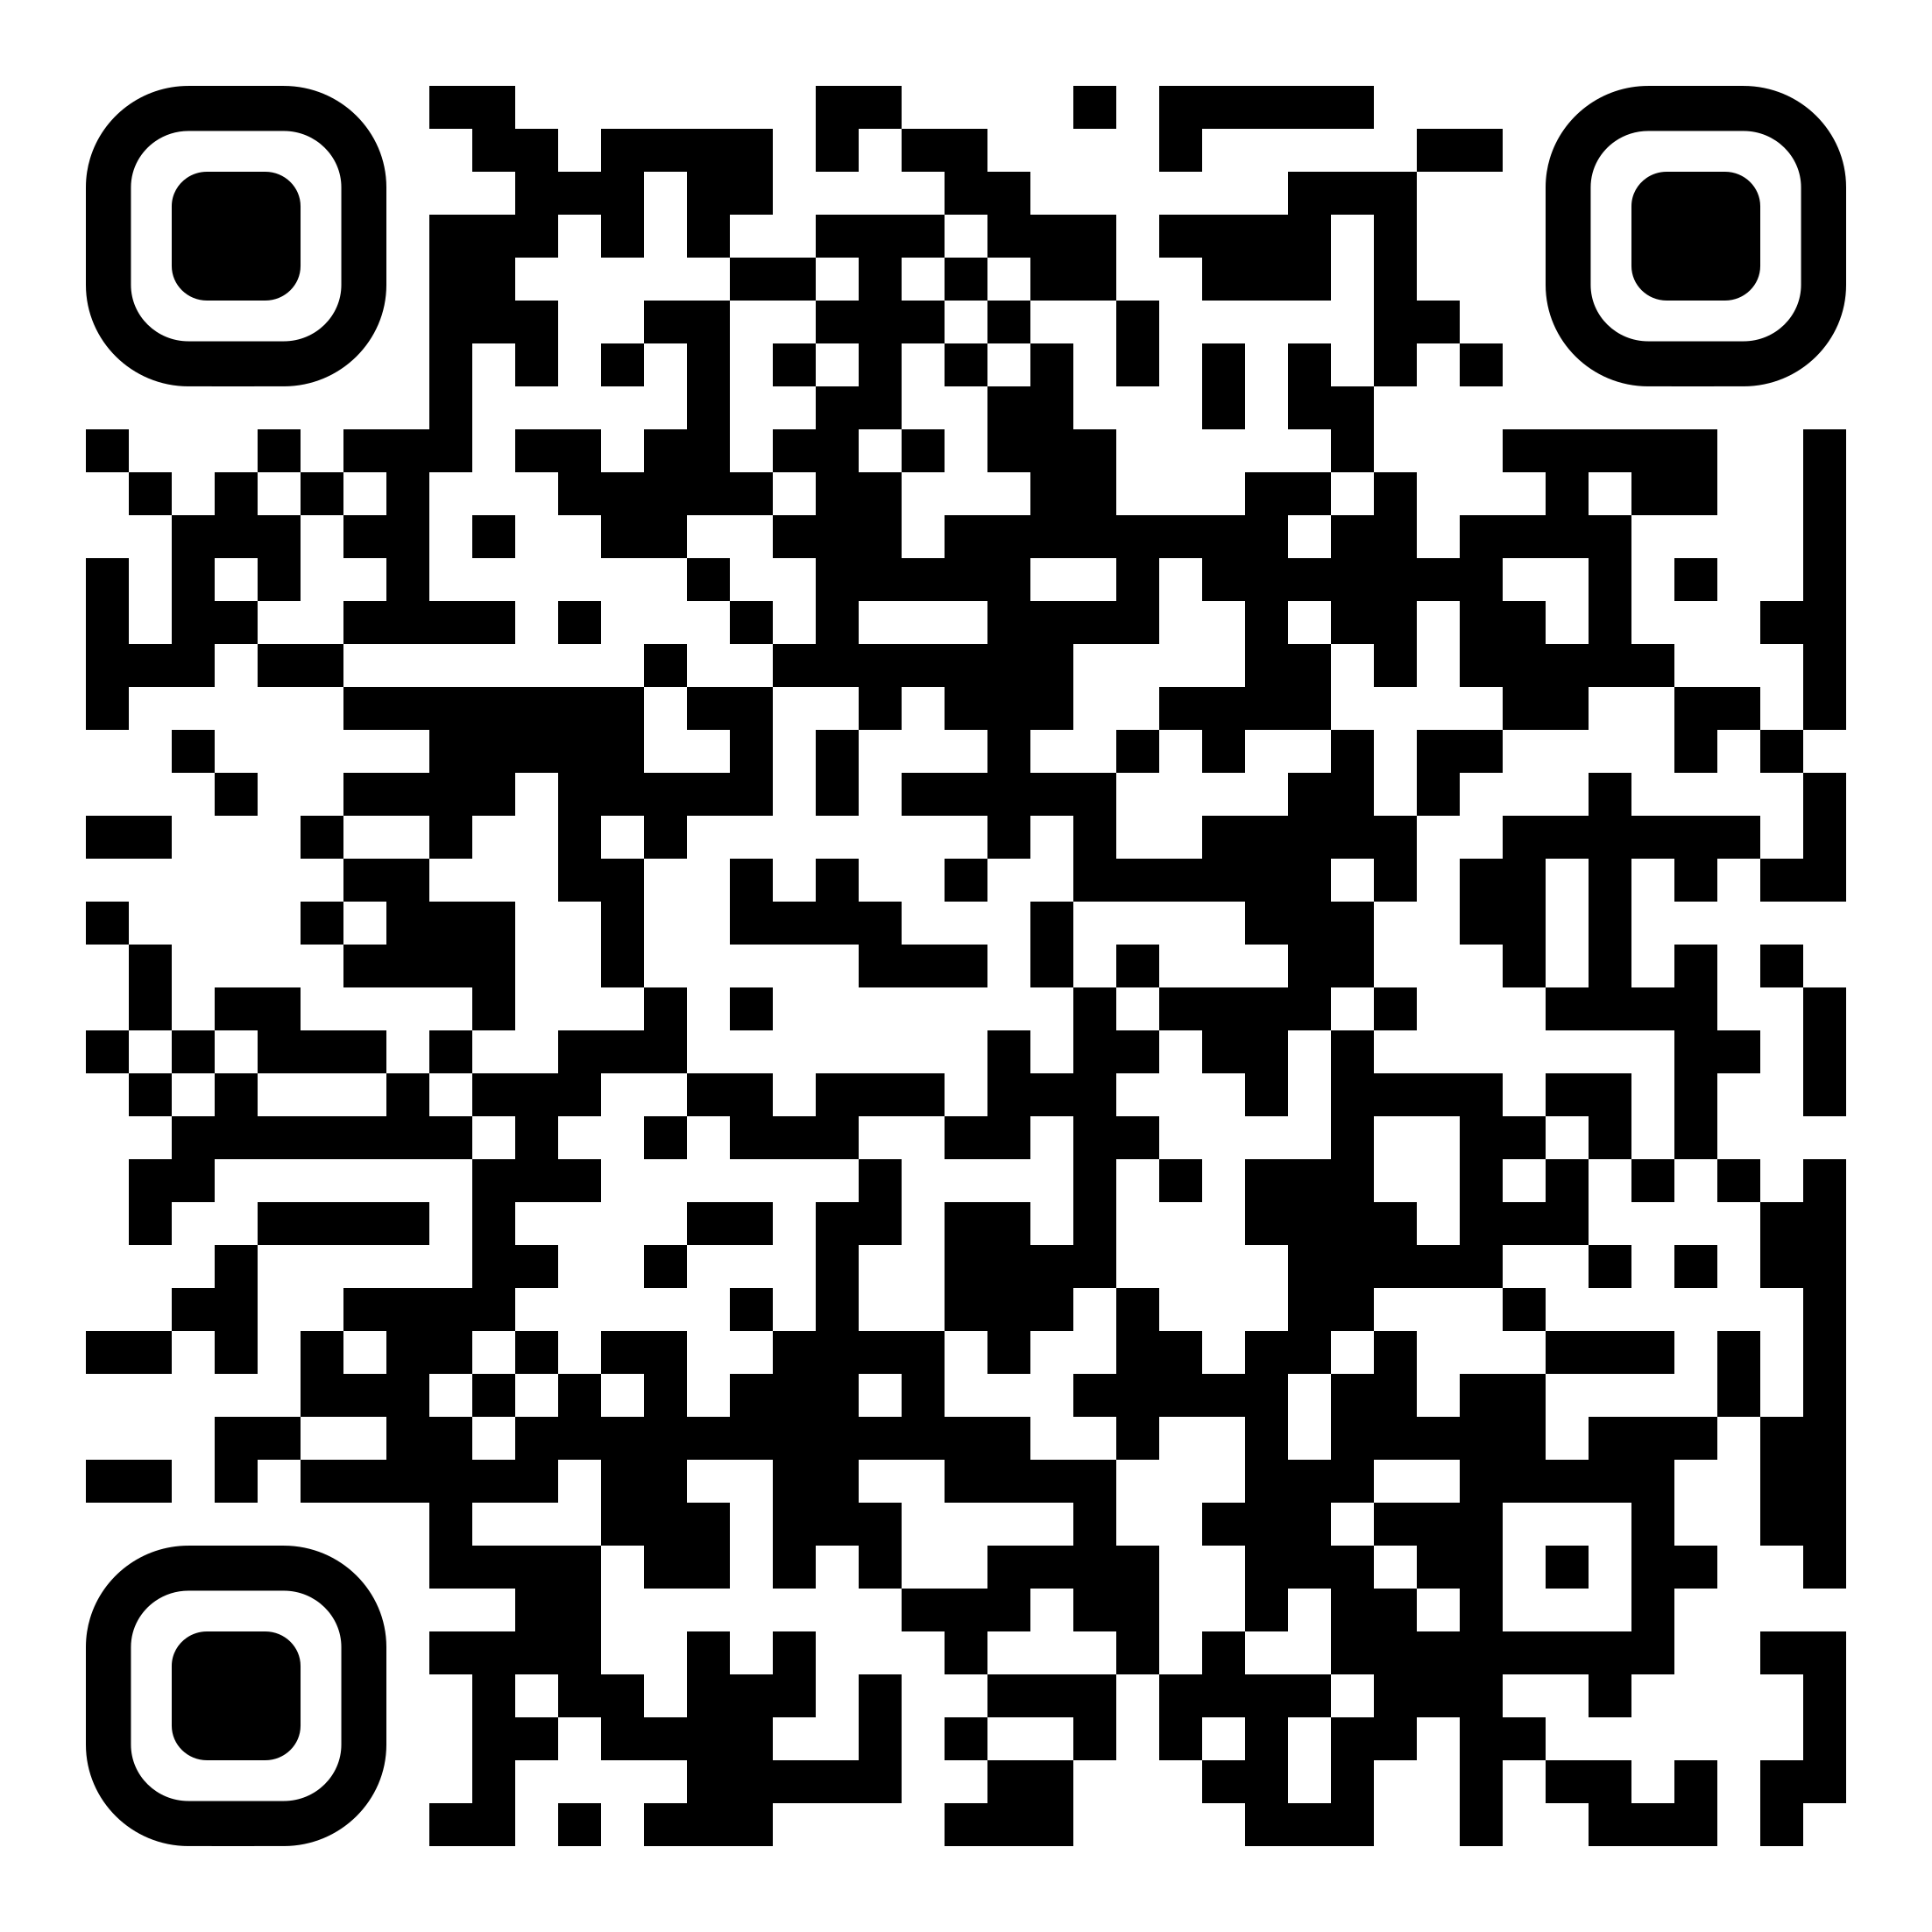
Международная выставка-форум
КОНТАКТЫ ОТВЕТСТВЕННОГО:
Уналбаева Светлана Валерьевна,
старший методист ГБОУ ДПО МЦПС
8 (926) 348-42-22
UnalbaevaSV@edu.mos.ru
Подробная информация размещена на сайте https://patriotsport.moscow/ в разделе «Проекты»

